Slide 1
Οι ιδιωτισμοί στη διδασκαλία της γαλλικής ως ξένης γλώσσας και στη μετάφραση (1025)
Expressions figées de la folie
Enseignante: Moustaki Argyro
Etudiants: Avramidou Gethsimani-Dimitra (1564201400145) Voutsinos Markos-Marios (1564201600014)

Slide 2
Être fou/folle à lier
Signification: cinglé, être complètement fou
Équivalence: Είναι τρελός για τα σίδερα,
για δέσιμο
Origine: expression du XVIIe siècle. Les personnes dans les hôpitaux qui sont folles sont attachées pour qu’elles ne se fassent pas mal ou ne puissent pas blesser les autres. (lier = attacher)
Commentaire: registre familier
Contexte: Ιl veut maintenant sauter du pont haut de 15 mètres. Il ne voit pas que c’est dangereux! Il est fou à lier!

Slide 3
Être fou furieux/folle furieuse
Signification: plein de rage, en furie
Équivalence: Είναι τρελός για δέσιμο
Commentaire: registre familier
Contexte: Elle venait d’apprendre par sms que son copain l’avait quittée. Elle s’est mise dans un état fou furieux et elle a tout cassé dans la maison.

Slide 4
Être fou de joie/folle de joie
Signification: être au comble de la joie, se sentir extrêmement joyeux/joyeuse
Équivalence: Είναι τρελαμένος από χαρά,
Τρελάθηκε απ’τη χαρά του
Commentaire: registre familier
Contexte: Son chanteur préféré va bientôt venir donner un concert dans sa ville. Il attendait cela depuis des années, il est fou de joie!

Slide 5
Comme un fou/une folle
Signification: énormément ou d'une manière excessive, déraisonnable
Équivalence: Σαν τρελός/τρελή
Commentaire: registre familier
Contexte: Il travaille 7 jours sur 7 et il ne prend jamais de vacances. Il travaille comme un fou!

Slide 6
Aimer à la folie
Signification: aimer beaucoup quelqu’un
Équivalence: Αγαπάω τρελά
Commentaire: registre familier
Contexte: Il est très amoureux d’elle. Il pourrait faire n’importe quoi d’irrationnel pour elle: voler, tuer, mourir… Il l’aime à la folie!

Slide 7
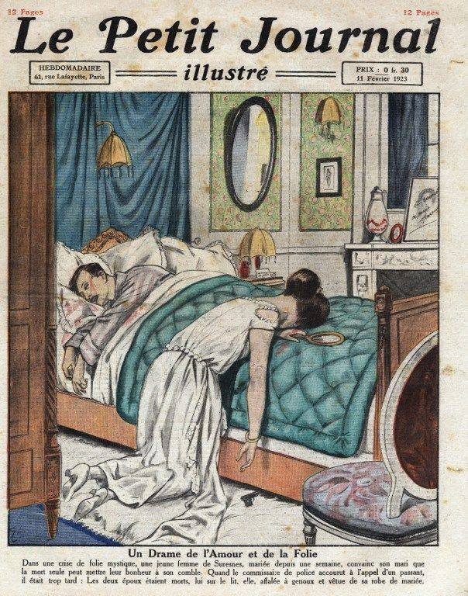
Avoir un accès de folie
Signification: avoir une crise de démence
Équivalence: Έχει ένα παροξυσμό τρέλας
Commentaire: registre familier
Contexte: Cet homme a tué sauvagement sa femme dans un accès de folie et il s’est ensuite suicidé! Tout s’est passé très vite, on ne connaît pas les motifs exacts de ses actes.

Slide 8
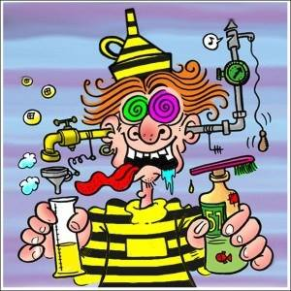
Avoir un grain de folie
Signification: être un peu fou par moment
Équivalence: Έχει μια δόση τρέλας
Commentaire: registre familier
Contexte: Tout le monde sait que les grands génies ont par moments un grain de folie.

Slide 9
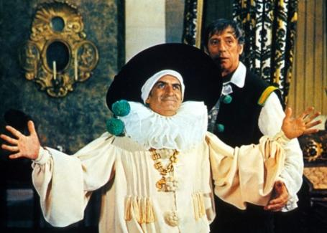
Avoir la folie des grandeurs
Signification: Avoir des envies démesurées
Équivalence: Έχει μεγαλομανία, είναι μεγαλομανής
Origine: Du XV siècle. Fait historique. Louis XIV confisqua les biens de son intendant qui avait organisé une grande fête. Le roi l’a alors accusé d’avoir accumulé des richesses aux dépens du trésor.
Commentaire: registre familier
Contexte: Bien qu’il n’ait pas beaucoup d’argent, il veut toujours rouler dans une belle voiture ou s’acheter le dernier téléphone à la mode. Il a la folie des grandeurs!

Slide 10
Faire des folies de son corps
Signification: se livrer à la débauche. Avoir des rapports sexuels sans modération
Équivalence: είμαι ελευθέρων ηθών (niveau soutenu)
Origine: probablement antérieure au XV siècle. Cette
expression s ’appliquait aux hommes et aux femmes.
Commentaire: registre familier
Contexte: Chaque jour, il rentre chez ses parents très tard dans la nuit. Il fait constamment des folies de son corps!

Slide 11
Faire des folies
Signification: actions folles, immodérées /dépenses excessives pour des achats condamnables
Équivalence: Κάνει τρέλες, σκορπάει λεφτά
Commentaire: registre familier
Contexte : Chaque jour, elle fait des folies !
Elle ne travaille pas, elle n’a presque rien à manger, elle a des dettes mais elle fait la fête chaque soir et elle achète toujours de nouveaux vêtements.

Slide 12
Dictionnaire:
Γαλλοελληνικό λεξικό, εκδ. Πατάκης (σε συνεργασία µε τον εκδοτικό οίκο Larousse)

Slide 13
Sitographie:
http://www.linternaute.fr/expression/
http://www.les-expressions.com

